Slide 1
第七讲 扩频通信

Slide 2
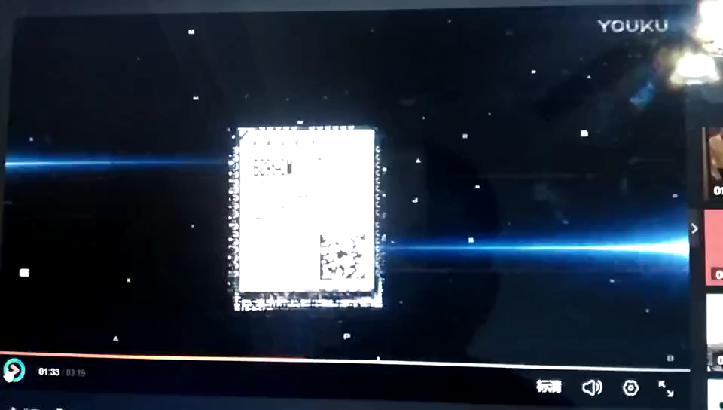
NB-IoT
采用LTE相关技术，射频带宽200KHz，下行采用正交相移键控QPSK调制，且采用OFDMA，子载波间隔15KHz，上行采用BPSK
Notes:
在LTE基础上发展而来，主要采用LTE相关技术，射频带宽200KHz，下行采用正交相移键控QPSK调制，且采用OFDMA，子载波间隔15KHz，上行采用BPSK

Slide 3
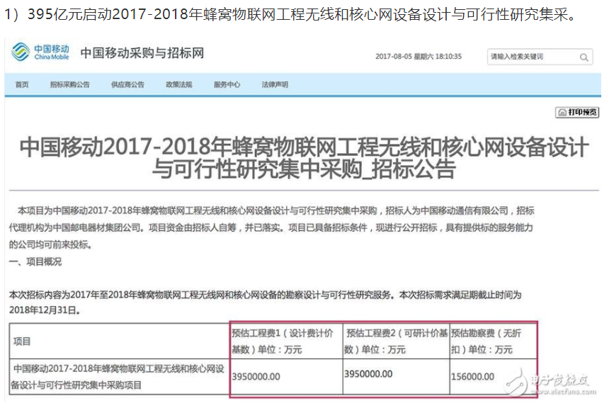
一则新闻

Slide 4
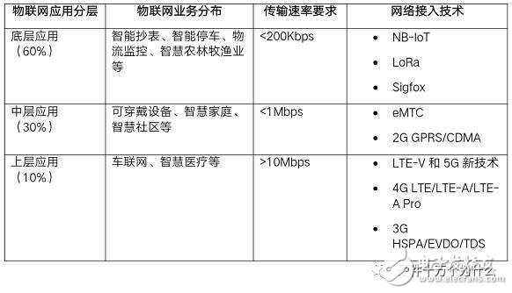
广域网通信技术：LPWAN（low－power Wide－Area Network，低功耗广域网）
Notes:
LPWA又可分为两类：一类是工作于未授权频谱的LoRa、SigFox等技术；另一类是工作于授权频谱下，3GPP支持的2／3／4G蜂窝通信技术，比如EC－GSM、LTE Cat－m、NB－IoT等。

Slide 5
本章内容
扩频通信简介
跳频扩频（FHSS）
MFSK实例
直序扩频（DSSS）
BPSK实例
CDMA
扩频序列的生成
PN序列
黄金序列
正交码

Slide 6
什么是扩频
扩频通信（spread spectrum，SS）是一种重要的通信方式
在一个更宽的频段上传输信号，使得信号更难以被截获或者被干扰

Slide 7
连续谱
离散谱
回顾前节 2ASK频谱
功率谱：
带宽为：
为码元传输速率。
频带利用率为：

Slide 8
2FSK信号的功率谱及带宽
核心思想：2FSK信号可视为两个2ASK信号的合成。
所以：2FSK信号功率谱为两个2ASK功率谱之和。
其中， 、 分别为基带信号 、 的功率谱，当s(t)是单极性NRZ波形且“0”、“1”等概出现时， 。

Slide 9
回顾前节 2PSK频谱
因此，2PSK信号的带宽、频带利用率也与2ASK信号的相同。

Slide 10
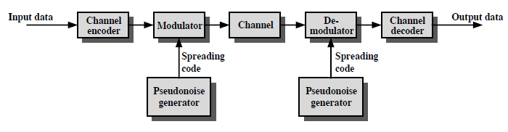
扩频的工作原理
信道编码器将输入转换为窄带模拟信号
调制器使用扩频码或者扩频序列将信号调制到一个更宽的频段上
扩频码通常是无规律的伪噪声或者伪随机数序列
解调器使用同样的扩频码解调信号

Slide 11
扩频的好处（为什么要浪费带宽？）
避免噪声干扰和信号失真
最早的扩频通信被用于军事
隐藏和加密信号
不知道扩频序列，无法解调
复用性好：多个用户同时独立使用相同的宽带频段而不会互相干扰，相关技术：
码分复用（Code division multiplexing，CDM），或者
码分多址（Code division multiple access，CDMA）

Slide 12
本章内容
扩频通信简介
跳频扩频（FHSS）
MFSK实例
直序扩频（DSSS）
BPSK实例
CDMA
扩频序列的生成
PN序列
黄金序列
正交码

Slide 13
跳频扩频（FHSS）技术
Frequency Hopping Spread Spectrum (FHSS)
信号通过一系列看似随机的频率传输
接收端同步地跳频，以正确接收信号
信号通过一系列看似随机的频率传输
同时使用多个信道，每个信道有不同的载波频率，通常2^{k}个信道有2^{k}个载波频率
相邻载波频率之间的宽度（信道宽度）对应信号带宽，以独立传输信号

Slide 14
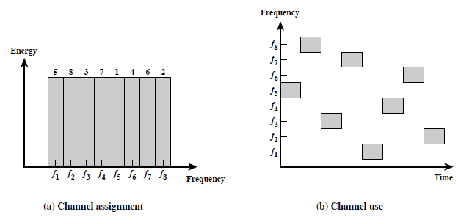
在传输过程中，经过固定的时间间隔，信号从一个频率跳到另一频率
任意时刻，信号只在一个信道中传输
例如，IEEE 802.11 WLAN使用信道的跳频间隔是300ms

Slide 15
扩频码决定使用信道的顺序
接收端和发射端同步地从一个信道跳到另一信道
收发双方扩频码相同，才能同步
FHSS的好处
监听一个或者几个信道只能够得到“只言片语”
干扰阻塞一个信道只影响几个bit的数据传输

Slide 16
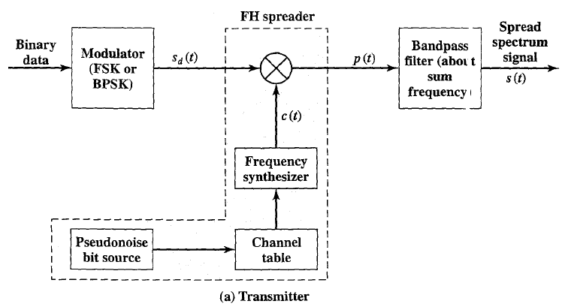
典型的FHSS系统
Notes:
二进制数据调制为基带模拟信号s_{d}(t)，伪随机码序列PN决定所使用的信号载波频率，PN中每k个bit决定2^{k}个载波频率中的一个，并选定一个载波信号c(t)
用c(t) 调制s_{d}(t)，得到和基带信号波形一致的信号s(t)，但是在c(t)的频率上，

Slide 17
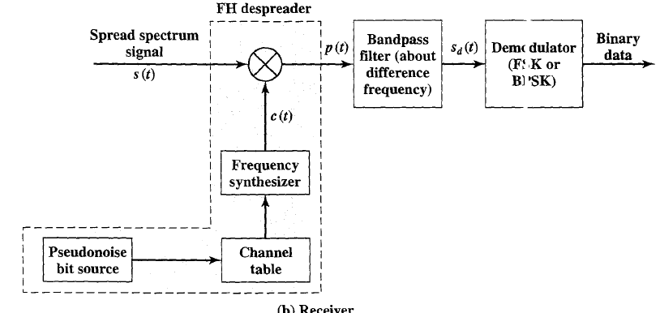
在接收端，使用相反的过程和相同的PN产生的载波频率序列解调

Slide 18
详细说明：
使用BFSK调制二进制数据，则FHSS的输入为
A，振幅
f₀，基带频率
b_{i}，第i个数据bit，+1或者-1
Δf，频移间隔
T，一bit信号时间
假设跳频间隔和一个bit的信号时间相同，使用c(t)调制后
f_{i}，传输第i个bit所使用载波频率

Slide 19
p(t)可以表示为
通过带宽滤波，得到FHSS信号
对第i个bit，如果信号频率在f₀+f_{i}，表示-1，在f₀+f_{i}+Δf表示+1
在接收端，接收信号与相同的扩频载波信号相乘

Slide 20
得到
经过滤波，得到

Slide 21
使用MFSK的FHSS
MFSK常和FHSS配合使用
在MFSK中，调制后的信号
f_{i}=f_{c}+(2i-1-M) f_{d} ；f_{c} = 载波频率
f_{d}=频移距离；M = 不同的信号单元个数
L = 每个信号单元包含的bit数，M = 2^{L}
在FHSS中，每经过T_{c}秒，使用一个新的载波频率f_{c}
T_{s}是MFSK传输一个信号的时间，T_{s}=LT（T是传输1 bit时间）
T_{c}≥T_{s}，慢跳频扩频
T_{c}<T_{s}，快跳频扩频

Slide 22
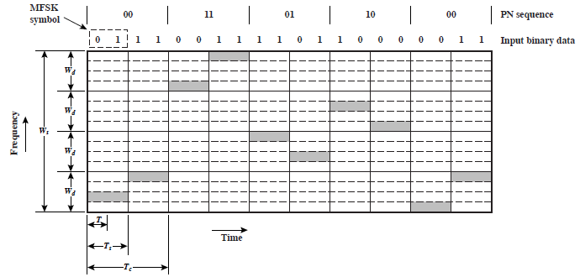
慢跳频扩频（M=4，k=2）

Slide 23
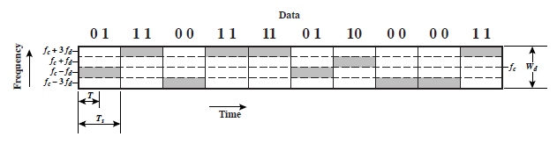
其中MFSK
每个T_{s}间隔传输2个bit
有2^{k}=4个载波频率（4个信道），每个信道的带宽W_{d}=2Mf_{d}=8f_{d}
W_{s}=2^{k}W_{d}
T_{c}=2T_{s}=4T，传输1bit使用1T时间

Slide 24
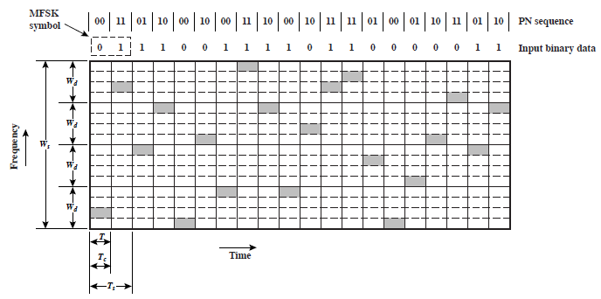
快跳频扩频（M=4，k=2）
仍然有W_{d}=2Mf_{d}，W_{s}=2^{k}W_{d}
T_{s}=2T_{c}=2T，2T时间传输一个信号

Slide 25
FHSS的性能指标
通常， FHSS使用较大的k，W_{s}>>W_{d}，有效应对噪声和干扰，
不使用FHSS，在W_{d}的带宽上使用MFSK传输信号，对方的干扰噪声功率是S_{j}
使用FHSS， ，增益为2^{k}
平均噪声功率

Slide 26
本章内容
扩频通信简介
跳频扩频（FHSS）
MFSK实例
直序扩频（DSSS）
BPSK实例
CDMA
扩频序列的生成
PN序列
黄金序列
正交码

Slide 27
直序扩频（DSSS）
将扩频序列和输入的数字信号合并，用多个bit表示源输入信号中的一个bit
通常的方式是异或（⊕）
0⊕0=0， 0⊕1=1， 1⊕0=1， 1⊕1=0
合并后的序列具有扩频序列的速率，因此传输合并后序列比传输源输入信号需要更大的带宽
奈奎斯特定理
接收端将接收到的信号序列和同样的扩频序列异或，得到源信号

Slide 28
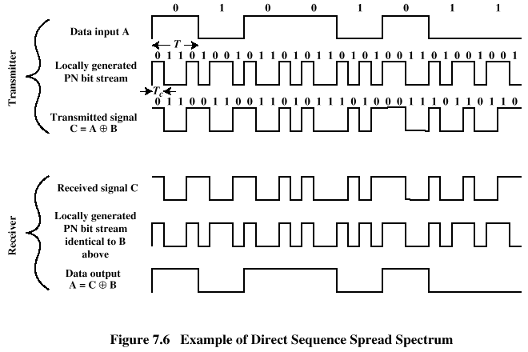

Slide 29
使用BPSK的DSSS
在发射端，源信号d(t)经过 BPSK调制后 s_{d}(t) = A d(t) cos(2π f_{c}t) ，其中
d(t)是+1或-1的序列，每个数字表示相位。
A：振幅
f_{c}：载波频率
乘上扩频序列c(t)， c(t)取值+1或-1，得到 s(t) = A d(t)c(t) cos(2π f_{c}t)
在接收端，接收到的信号乘上c(t)
由于c(t) ×c(t) = 1, 因此 s(t)c(t)= s_{d}(t)

Slide 30
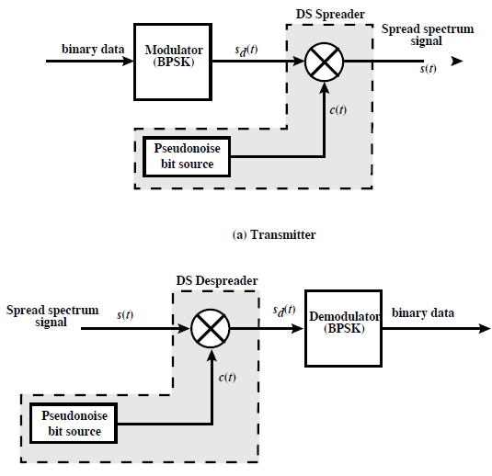
实现

Slide 31
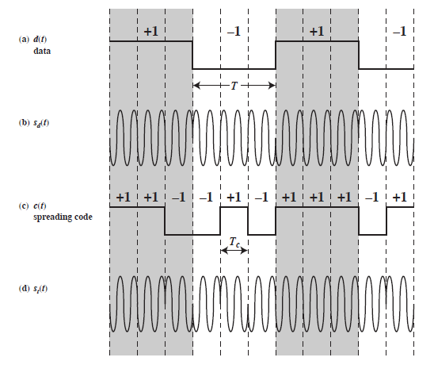

Slide 32
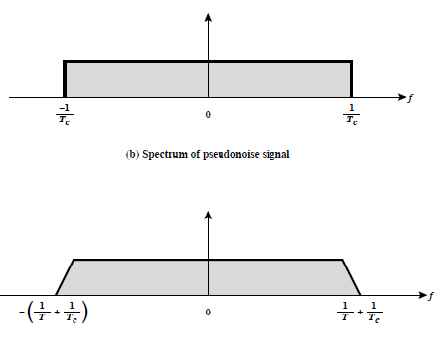
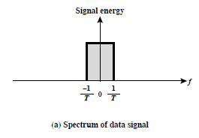
DSSS扩频通信的性能
1bit信号时间为T，数据速率为1/T，直接传输需要带宽2/T。
PN伪随机序列的速率为1/T_{c}，传输需要带宽2/T_{c}
这也大约是DSSS信号的速率和所需带宽

Slide 33
DSSS抗干扰能力
假设干扰信号
干扰下接收到的信号
s(t)，传输的信号
s_{j}(t)，干扰信号
n(t)，白噪声
S_{j}，干扰信号的能量水平
接收端将接收到的信号乘以c(t)，则对干扰信号部分，得到

Slide 34
这个信号的能量水平均匀分布在大约2/T_{c}的带宽上
接收信号经过滤波器（仅通过带宽2/T的信号），则通过滤波器的干扰信号能量水平 S_{jF}=S_{j}(2/T)/(2/T_{c})=S_{j}(T_{c}/T)
干扰信号的能量水平降低了(T_{c}/T)，其倒数是使用DSSS后，信噪比提高的倍数（增益） 这里R_{c}是扩频序列的速率

Slide 35
本章内容
扩频通信简介
跳频扩频（FHSS）
MFSK实例
直序扩频（DSSS）
BPSK实例
CDMA
扩频序列的生成
PN序列
黄金序列
正交码

Slide 36
码分多址（CDMA）
CDMA是一种基于扩频技术的带宽复用方式
D=源信号的数据传输速率
将每个bit分为k个chip（码片）
每个用户运用特定的分片模式，称为用户的code
CDMA编码后传输速率=kD
考虑k=6的情况，code由-1和+1组成
对二进制‘1’，用户u传输码片模式 <c1, c2, c3, c4, c5, c6>
对二进制‘0’，用户u传输码片模式 <-c1, -c2, -c3, -c4, -c5, -c6>

Slide 37
接收端收到码片模式d=<d1, d2, d3, d4, d5, d6>，计算
其中<c1, c2, c3, c4, c5, c6>是用户u的code
如果S_{u}(d)=6，则收到从u传输的bit‘1’
如果S_{u}(d)= -6，则收到从u传输的bit‘-1’
如果S_{u}(d)=0，则收到从其他用户发送的信号，或者噪声
例
用户A的code = <1, -1, -1, 1, -1, 1>
用户B的code = <1, 1, -1, -1, 1, 1>
用户C的code = <1, 1, -1, 1, 1, -1>
对任意两个用户A和B，S_{A}(c_{B})=S_{B}(c_{A})=0，则A和B的code正交
code正交是CDMA的前提

Slide 38
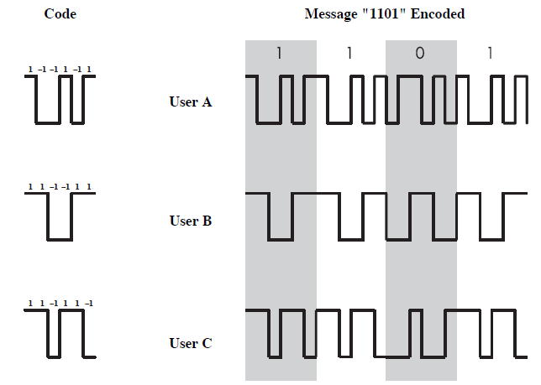

Slide 39
解码的过程是线性运算，因此如果用户A和B同时传输信号，接收端收到s_{A}+s_{B}，则
S_{A}(s_{A}+s_{B})=S_{A}(s_{A})+S_{A}(s_{B})=S_{A}(s_{A})
S_{B}(s_{A}+s_{B})=S_{B}(s_{A})+S_{B}(s_{B})=S_{B}(s_{B})
CDMA实现多个用户复用信道
完全正交的code比较难构造，在这例子里， S_{B}(c_{c})=S_{c}(c_{B})=2，值比较小，仍然可以区分出用户的信号（B和C相互有一定干扰）

Slide 40
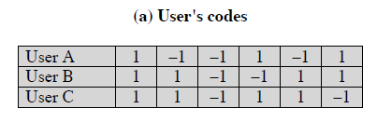
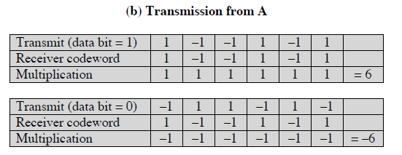

Slide 41
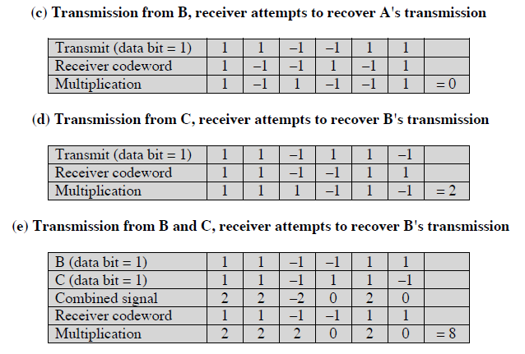

Slide 42
在DSSS中使用CDMA
n个用户，使用BPSK调制的DSSS扩频技术和同一基站通信
经过BPSK调制的信号乘上扩频序列c(t)，扩频序列即CDMA中用户的code
基站接收的信号乘上用户的扩频序列，得到该用户的源信号（经过BPSK调制）
用户的信号能量被集中到BPSK调制信号的带宽中
其他用户的信号+噪声仍然分布在整个W_{s}带宽中

Slide 43
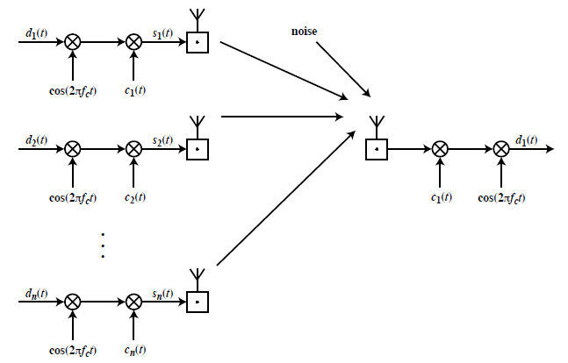

Slide 44
本章内容
扩频通信简介
跳频扩频（FHSS）
MFSK实例
直序扩频（DSSS）
BPSK实例
CDMA
扩频序列的生成
PN序列
黄金序列
正交码

Slide 45
扩频序列的生成
经过扩频
信号速率提高，所需带宽增加
扩频码应该noise-like
不同用户的扩频码应不相关
两类扩频码
伪随机序列（PN序列），用于FHSS
正交码，用于DSSS
在DSSS CDMA中，PN序列和正交码同时使用

Slide 46
PN序列
PN生成器产生周期性的序列，序列看起来是随机的
通常用以下方法检查序列的随机性
均匀分布：序列中包含的数字分布应该是均匀的
1和0同分布
独立：无法从其它数字推测出序列中某个数字
相关（correlation）性：扩频通信需要的性质
除非产生PN序列的算法和初始seed已知，否则无法预测序列
rand()，srand()

Slide 47
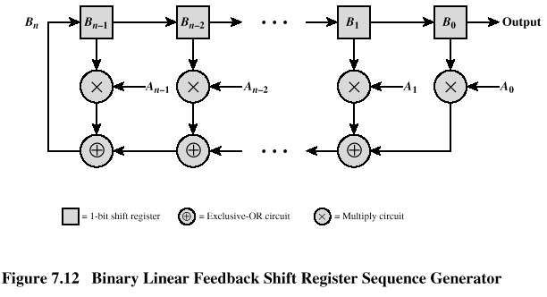
Linear Feedback Shift Register 产生伪随机序列

Slide 48
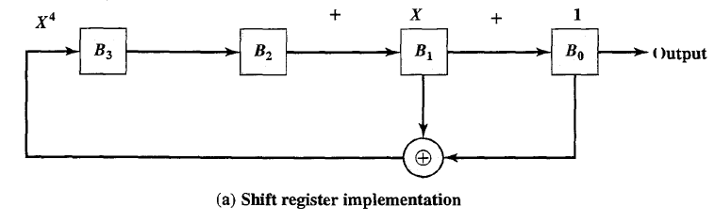
LFSR实现PN生成器
包含n个bit 寄存器
1到(n-1)个XOR门
有无XOR门代表PN生成器对应的多项式P(X)中是否有相关的项
例如，对于一个4bit的LFSR，如果

Slide 49
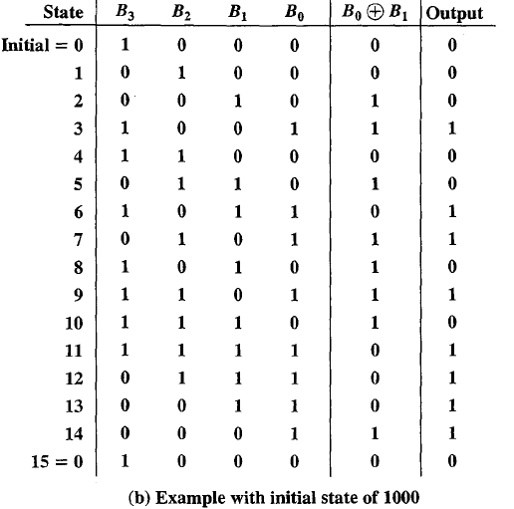
第15个bit后 开始重复

Slide 50
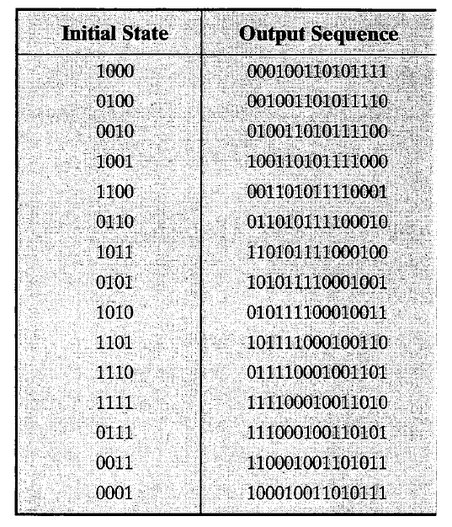
不同的初始状态 产生不同的输出
0000除外
但是它们是同一个 m-序列
循环可得
Notes:
若初始状态为0，则输出状态恒为0

Slide 51
LFSR产生的PN序列最长周期是N=2^{n}-1，这个序列被称为m-序列，
一个LFSR可以用一个多项式表示为
多项式的好处在于，计算1/P(X)，可以很方便地获得这个LFSR产生的序列
例如对P(X)=1+X+X³，计算结果为 1+X+X²+(0×X³)+X⁴+(0×X⁵)+(0×X⁶)+… 因此，P(X)对应的LFSR产生的序列是1110100，之后出现循环
可以发现这个序列就是P(X)的m-序列
一元多项式
Notes:
若反馈函数变化，其最长周期可能小于N

Slide 52
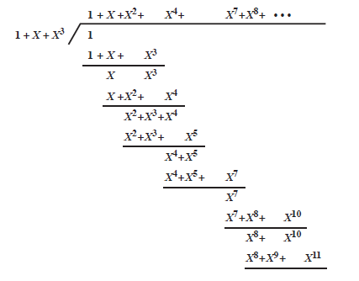

Slide 53
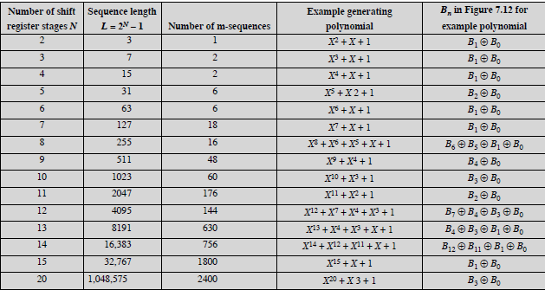
一些产生m-序列的LFSR
Notes:
大家可以演算下第三个生成式

Slide 54
m-序列有以下性质
性质1：最多2^{n-1}个“1”和 最多2^{n-1}-1个“0”
性质2：使用一个长度为n的窗口在序列上滑动，则除了全为0的串，每种长为n的串模式仅出现一次，无重复
性质3：
包含一个全为1的长度 n 的串
包含一个全为0的长度 n-1 的串
包含一个全为1和一个全为0的长度 n-2 的串
包含2个全为1和2个全为0的长度 n-3 的串

Slide 55
性质4：一个包含±1的m-序列的周期相关系数是
相关系数
一个±1序列的自相关系数定义为
两个±1序列A和B 的互相关系数

Slide 56
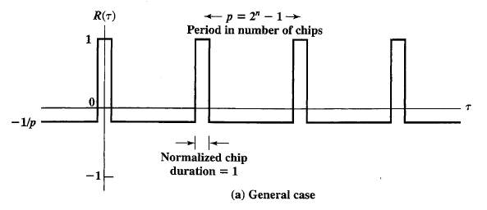
相关系数取值在-1到+1之间
+1：两个序列、或者一个序列的前后部分完全相同
0：两个序列、或者一个序列的前后部分完全独立
-1：两个序列、或者一个序列的前后部分呈镜像关系
m-序列的自相关系数
m-序列和m=4的情况

Slide 57
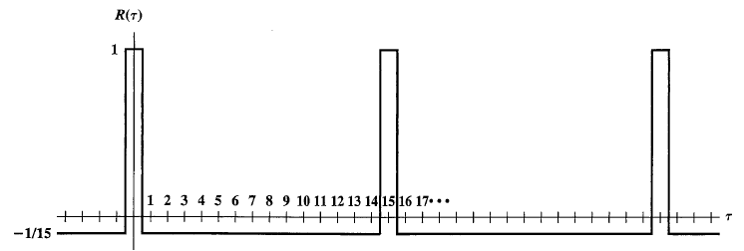
CDMA中使用m-序列作为扩频码：
m-序列和噪声的互相关系数很低，噪声容易被滤出
两个不同的m-序列互相关系数很低，多个用户相互干扰的程度很低
真正的随机序列是非周期的，无论如何移位，相关系数都很低

Slide 58
本章内容
扩频通信简介
跳频扩频（FHSS）
MFSK实例
直序扩频（DSSS）
BPSK实例
CDMA
扩频序列的生成
PN序列
黄金序列
正交码

Slide 59
黄金序列
m-序列并不适合直接作为CDMA中的用户code
黄金序列（gold sequence）被广泛使用
有良好的相关性质
实现方法简单，一个电路可以产生大量不同的序列
Notes:
第一，Walsh码是完全正交的，而M序列之间不是完全正交的；
第二，由于Walsh码数量较少，可以较少次数的相关就可以区分出不同的信道，如果使用M序列的话，由于相同比特长度的M序列数量比Walsh码要多的多，需要多次的相关才能区别出不同的信道，所以这里不用M序列。

Slide 60
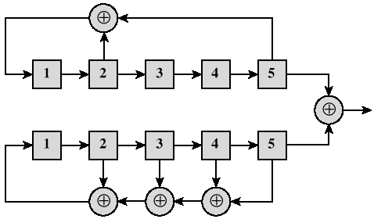
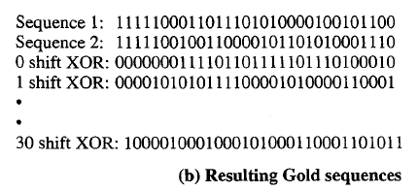
两个移位寄存电路产生产生两个m-序列，适当移位后按bit位异或

Slide 61
黄金序列的产生
已获得一个长为N的m-序列a（由n位LFSR产生）
从循环的a序列中每q个信号采样一个信号，得到一个新的序列a’，记为a’=a[q]
a’不一定是m-序列
gcd(n, q)=1，则a’是m-序列
欲产生黄金序列，a和a’满足
n mod 4≠0
q为奇数，并且 q=(2^{k}+1)或者q=(2^{2k}-2^{k}+1)
gcd(n,k)=1或者2，分别对应n是奇数或者(n mod 4=2)的情况
此时a和a’被称为m-序列的preferred pair
Notes:
greatest common divisor

Slide 62
在a和a’的基础上，产生如下黄金序列 a, a’, a⊕a’, a⊕Da’, a⊕D²a’, …, a⊕D^{N-1}a’ 总共N+2个黄金序列
这里D表示a’相对于a的一个bit的移位
一般来说，LFSR产生的黄金序列周期为 N=2^{n}-1

Slide 63
本章内容
扩频通信简介
跳频扩频（FHSS）
MFSK实例
直序扩频（DSSS）
BPSK实例
CDMA
扩频序列的生成
PN序列
黄金序列
正交码

Slide 64
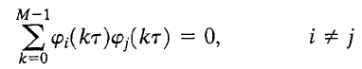
正交码
正交码是一组序列，任意两个序列之间互相关系数是0
CDMA中使用定长或者变长的正交码
在CDMA中，每个用户使用一个正交码作为用户的code，使其和其它所有其他用户的code相关系数为0
两类正交码
Welsh码
变长正交码

Slide 65
Welsh码
n组长为n的码字构成n×n矩阵，每个码字是矩阵中的一行
如何产生？W₁ = (0)，
矩阵中第一行是全0，其余每一行包含n个0和n个1
如果两个Welsh码有不同的移位，则互相关系数不再是0，用户需要完全的同步
用户无法同步的情况下，应使用PN

Slide 66
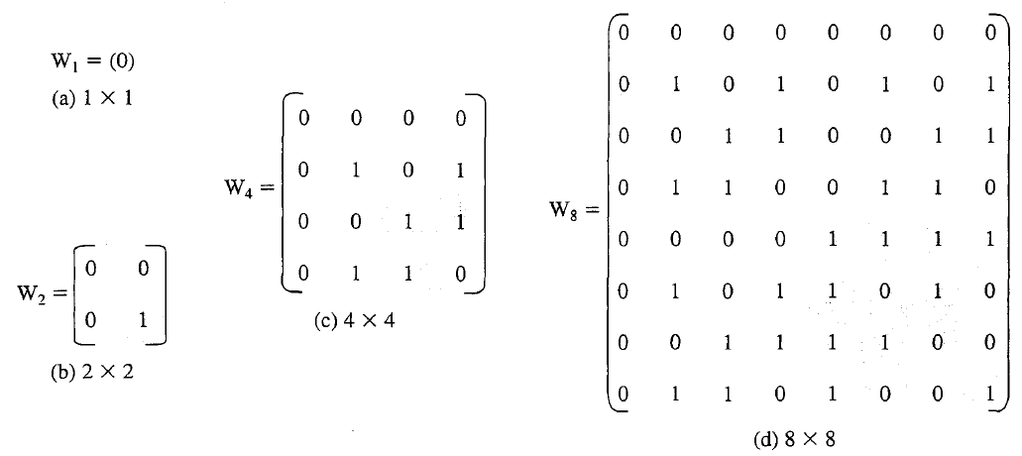
注：实际使用时，用+1替代1，用-1替代0

Slide 67
变长正交码
用户发送数据的速率不同，需要不同长度的正交码
假设最小的速率是R_{min}，其它用户的速率是这个速率的2^{k}倍
对速率为R_{min}的用户，使用N=2^{n}长度的正交码，这个用户的码片速率是2^{n}×R_{min}
对速率为2 R_{min}的用户，使用N=2^{n-1}长度的正交码，这个用户的码片速率是2^{n}×R_{min}
…
对速率为2^{k} R_{min}的用户，使用N=2^{n-k}长度的正交码，这个用户的码片速率是2^{n}×R_{min}

Slide 68
多重扩频
如果带宽丰富，蜂窝通信中使用多重扩频
一个cell中的不同用户使用正交码，保证用户间的互相关为0（或者很低）
多个cell的信号（这些cell可能使用同一组正交码）通过PN进一步扩频，使之相互干扰的程度降至最低

Slide 69
第5次作业
Problems
7.4 7.7 7.12

Slide 70
Thanks

